Slide 1

Computation Models

Slide 2
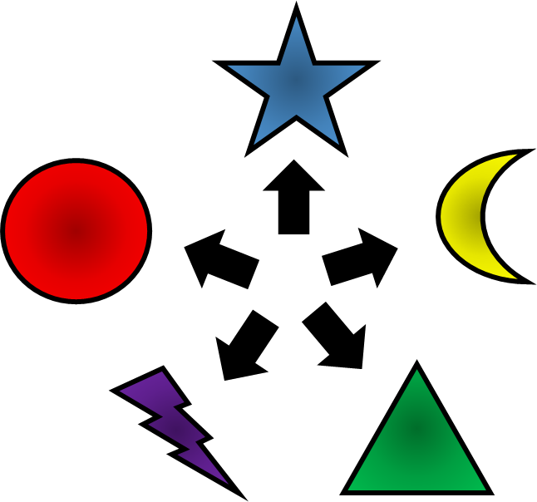
Practice session 12 Classification of problems

Slide 3
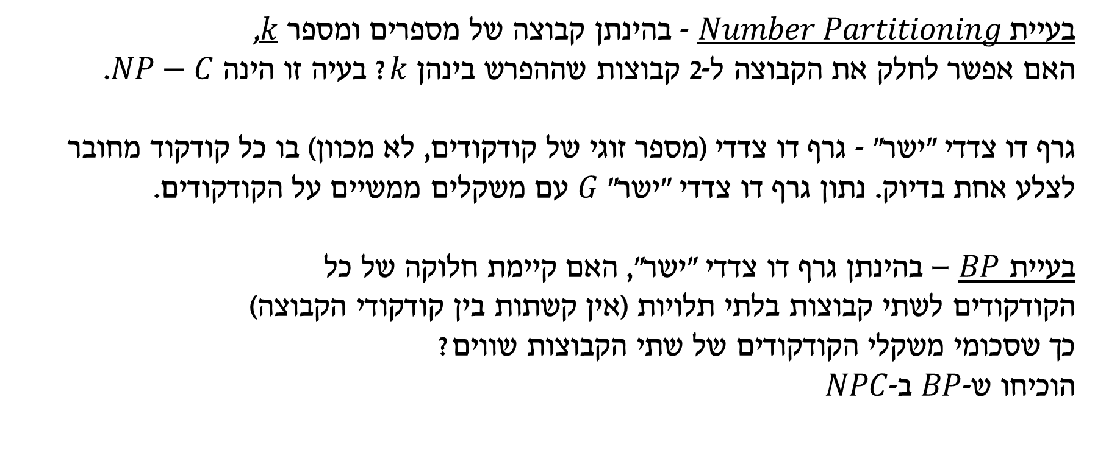
תרגיל 1
בעיית$Number Partitioning$ - בהינתן קבוצה של מספרים ומספר $k$,
האם אפשר לחלק את הקבוצה ל-2 קבוצות שההפרש בינהן $k$? בעיה זו הינה $NP−C$.
גרף דו צדדי "ישר" - גרף דו צדדי (מספר זוגי של קודקודים, לא מכוון) בו כל קודקוד מחובר לצלע אחת בדיוק. נתון גרף דו צדדי "ישר" $G$ עם משקלים ממשיים על הקודקודים.
בעיית $BP$ – בהינתן גרף דו צדדי "ישר", האם קיימת חלוקה של כל הקודקודים לשתי קבוצות בלתי תלויות (אין קשתות בין קודקודי הקבוצה) כך שסכומי משקלי הקודקודים של שתי הקבוצות שווים? הוכיחו ש-$BP$ ב-$NPC$
3
2
4
3

Slide 4
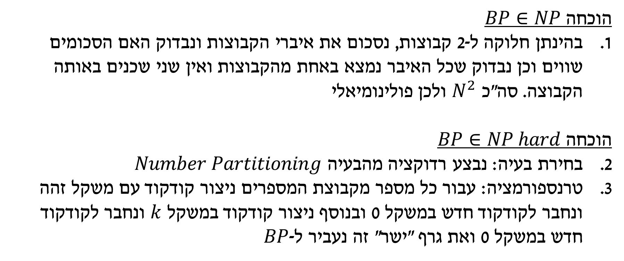
תרגיל 1
הוכחה $BP∈NP$
בהינתן חלוקה ל-2 קבוצות, נסכום את איברי הקבוצות ונבדוק האם הסכומים שווים וכן נבדוק שכל האיבר נמצא באחת מהקבוצות ואין שני שכנים באותה הקבוצה. סה"כ $N^{2}$ ולכן פולינומיאלי
הוכחה $BP∈NP hard$
בחירת בעיה: נבצע רדוקציה מהבעיה $Number Partitioning$
טרנספורמציה: עבור כל מספר מקבוצת המספרים ניצור קודקוד עם משקל זהה ונחבר לקודקוד חדש במשקל 0 ובנוסף ניצור קודקוד במשקל $k$ ונחבר לקודקוד חדש במשקל 0 ואת גרף "ישר" זה נעביר ל-$BP$

Slide 5
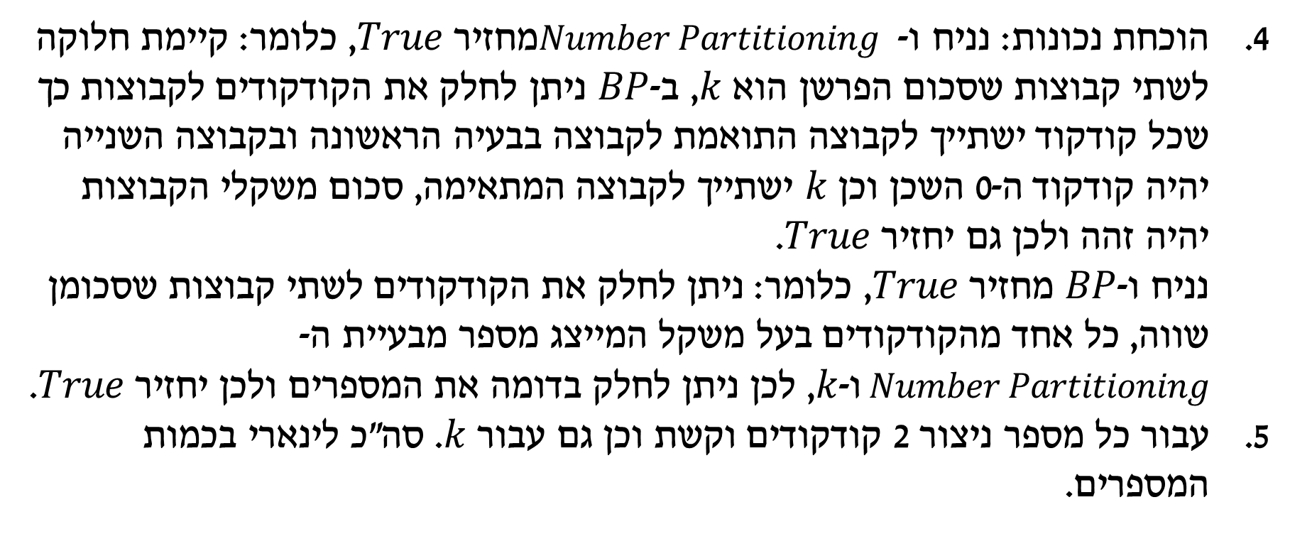
תרגיל 1
הוכחת נכונות: נניח ו-$Number Partitioning$ מחזיר $True$, כלומר: קיימת חלוקה לשתי קבוצות שסכום הפרשן הוא $k$, ב-$BP$ ניתן לחלק את הקודקודים לקבוצות כך שכל קודקוד ישתייך לקבוצה התואמת לקבוצה בבעיה הראשונה ובקבוצה השנייה יהיה קודקוד ה-0 השכן וכן $k$ ישתייך לקבוצה המתאימה, סכום משקלי הקבוצות יהיה זהה ולכן גם יחזיר $True$. נניח ו-$BP$ מחזיר $True$, כלומר: ניתן לחלק את הקודקודים לשתי קבוצות שסכומן שווה, כל אחד מהקודקודים בעל משקל המייצג מספר מבעיית ה-$Number Partitioning$ו-$k$, לכן ניתן לחלק בדומה את המספרים ולכן יחזיר $True$.
עבור כל מספר ניצור 2 קודקודים וקשת וכן גם עבור $k$. סה"כ לינארי בכמות המספרים.

Slide 6
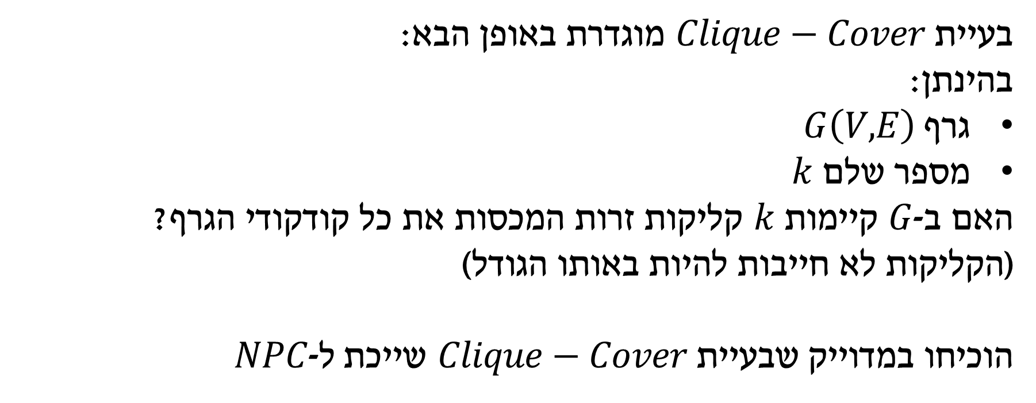
תרגיל 2
בעיית$Clique−Cover$ מוגדרת באופן הבא:
בהינתן:
גרף $G\left(V,E\right)$
מספר שלם $k$
האם ב-$G$ קיימות$k$ קליקות זרות המכסות את כל קודקודי הגרף?
(הקליקות לא חייבות להיות באותו הגודל)
הוכיחו במדוייק שבעיית $Clique−Cover$ שייכת ל-$NPC$

Slide 7
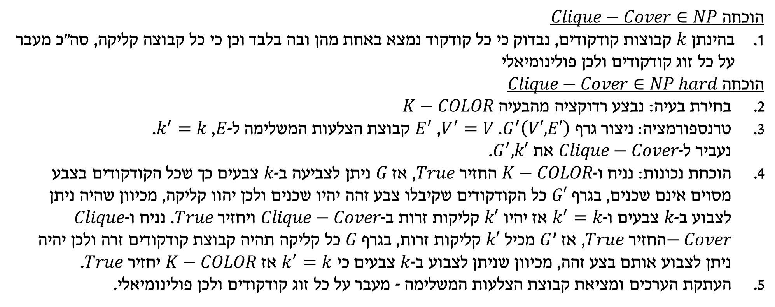
תרגיל 2
הוכחה $Clique−Cover∈NP$
בהינתן $k$ קבוצות קודקודים, נבדוק כי כל קודקוד נמצא באחת מהן ובה בלבד וכן כי כל קבוצה קליקה, סה"כ מעבר על כל זוג קודקודים ולכן פולינומיאלי
הוכחה $Clique−Cover∈NP hard$
בחירת בעיה: נבצע רדוקציה מהבעיה $K−COLOR$
טרנספורמציה: ניצור גרף $G^{′}\left(V′,E′\right)$. $V^{′}=V$, $E^{′}$ קבוצת הצלעות המשלימה ל-$E$, $k^{′}=k$. נעביר ל-$Clique−Cover$ את $G^{′},k′$.
הוכחת נכונות: נניח ו-$K−COLOR$ החזיר $True$, אז $G$ ניתן לצביעה ב-$k$ צבעים כך שכל הקודקודים בצבע מסוים אינם שכנים, בגרף $G′$ כל הקודקודים שקיבלו צבע זהה יהיו שכנים ולכן יהוו קליקה, מכיוון שהיה ניתן לצבוע ב-$k$ צבעים ו-$k^{′}=k$ אז יהיו $k′$ קליקות זרות ב-$Clique−Cover$ ויחזיר $True$. נניח ו- $Clique−Cover$החזיר $True$, אז $G$’ מכיל $k′$ קליקות זרות, בגרף $G$ כל קליקה תהיה קבוצת קודקודים זרה ולכן יהיה ניתן לצבוע אותם בצע זהה, מכיוון שניתן לצבוע ב-$k$ צבעים כי $k^{′}=k$ אז $K−COLOR$ יחזיר $True$.
העתקת הערכים ומציאת קבוצת הצלעות המשלימה - מעבר על כל זוג קודקודים ולכן פולינומיאלי.
Notes:
$E^{′}$קבוצת הצלעות המשלימה ל-$E$ - אם בין שני קודקודים הייתה צלע ב-$E$ אז ב-$E^{′}$ לא תהיה (ולהפך).

Slide 8
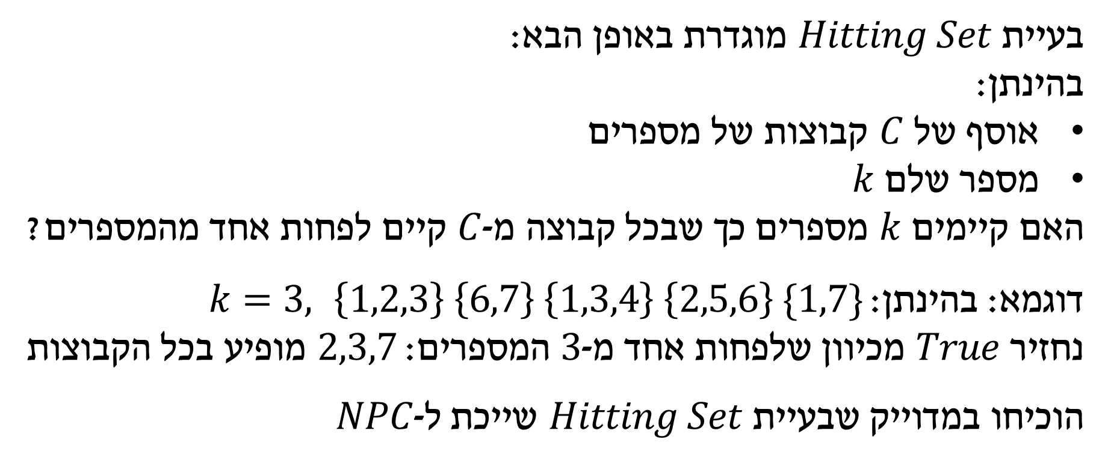
תרגיל 3
בעיית$Hitting Set$ מוגדרת באופן הבא:
בהינתן:
אוסף של $C$ קבוצות של מספרים
מספר שלם $k$
האם קיימים $k$ מספרים כך שבכל קבוצה מ-$C$ קיים לפחות אחד מהמספרים?
דוגמא: בהינתן: $\left\{1,2,3\right\} \left\{6,7\right\} \left\{1,3,4\right\} \left\{2,5,6\right\} \{1,7\}$ $k=3,$ נחזיר $True$ מכיוון שלפחות אחד מ-$3$ המספרים: $2,3,7$ מופיע בכל הקבוצות
הוכיחו במדוייק שבעיית$Hitting Set$ שייכת ל-$NPC$

Slide 9
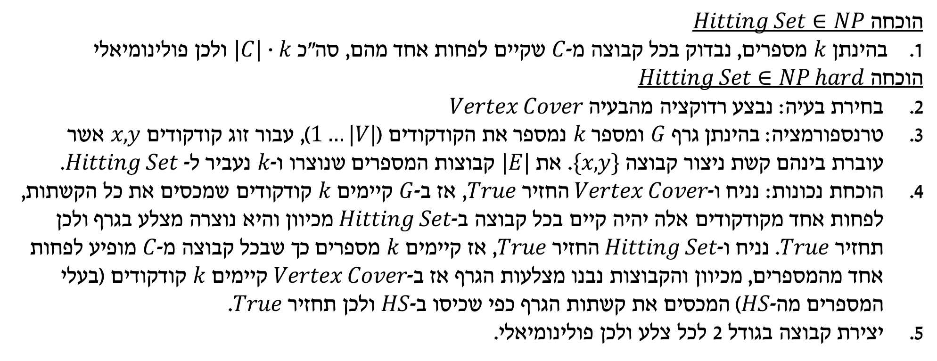
תרגיל 3
הוכחה $Hitting Set∈NP$
בהינתן $k$ מספרים, נבדוק בכל קבוצה מ-$C$ שקיים לפחות אחד מהם, סה"כ $|C|∙k$ ולכן פולינומיאלי
הוכחה $Hitting Set∈NP hard$
בחירת בעיה: נבצע רדוקציה מהבעיה $Vertex Cover$
טרנספורמציה: בהינתן גרף $G$ ומספר $k$ נמספר את הקודקודים ($1…|V|$), עבור זוג קודקודים $x,y$ אשר עוברת בינהם קשת ניצור קבוצה $\{x,y\}$. את $|E|$ קבוצות המספרים שנוצרו ו-$k$ נעביר ל- $Hitting Set$.
הוכחת נכונות: נניח ו- $Vertex Cover$החזיר $True$, אז ב-$G$ קיימים $k$ קודקודים שמכסים את כל הקשתות, לפחות אחד מקודקודים אלה יהיה קיים בכל קבוצה ב- $Hitting Set$מכיוון והיא נוצרה מצלע בגרף ולכן תחזיר $True$. נניח ו- $Hitting Set$החזיר $True$, אז קיימים $k$ מספרים כך שבכל קבוצה מ-$C$ מופיע לפחות אחד מהמספרים, מכיוון והקבוצות נבנו מצלעות הגרף אז ב-$Vertex Cover$ קיימים $k$ קודקודים (בעלי המספרים מה-$HS$) המכסים את קשתות הגרף כפי שכיסו ב-$HS$ ולכן תחזיר $True$.
יצירת קבוצה בגודל 2 לכל צלע ולכן פולינומיאלי.

